Slide 1







Chapitre 2
Quelques propriétés de l’air et ses constituants
PROF

Slide 2

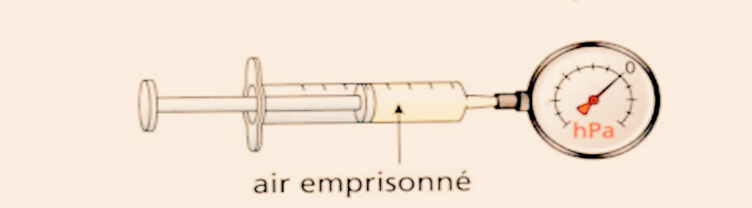

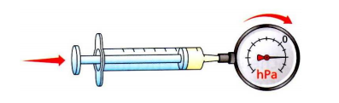
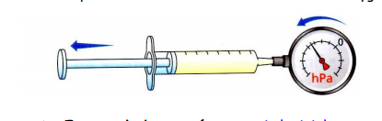
I - Quelques propriétés de l’air et ses constituants
a - Expérience
Prenant une seringue remplie d’air ,et le piston se met à mi-course ,puis on branche un manomètre sur Le seringue
Ensuite :
On pousse le piston
On tire le piston

Slide 3



b - Observation
Lorsqu’on pousse le piston, le volume de l’air emprisonné à l’intérieur de la seringue
diminue : on dit que l’air est compressible (la pression de l’air augmente).
Lorsqu’on tire le piston, le volume de l’air emprisonné à l’intérieur de la seringue augmente : on dit que l’air est expansible (la pression de l’air diminue).
Conclusion
L’air n’a pas de volume propre. Comme tous les gaz, il est expansible et compressibele.
L’air n’a pas de volume propre comme tous les gaz.

Slide 4
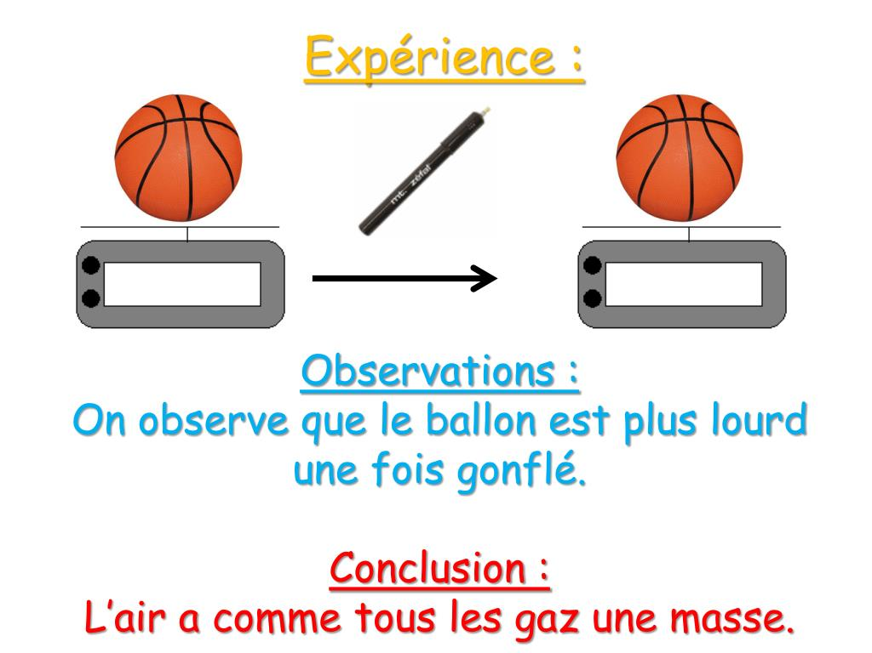

II) L’air a une masse :
Experience
Réalisons l’expérience décrite dans les documents ci-dessous :
287g
288g
On pèse un ballon dégonflé et on trouve une masse m1 = 287g
On gonfle alors le ballon et on le pèse à nouveau. On trouve une masse m2 = 288g

Slide 5
la masse de l’air ajoutée au ballon est:
m = m2 - m1 = 288g -287g = 1g
Conclusion
Comme tous les gaz, l’air a une masse. Dans les conditions habituelles de pression et de température, la masse d’un litre d’air est voisine de 1,3 g.

Slide 6
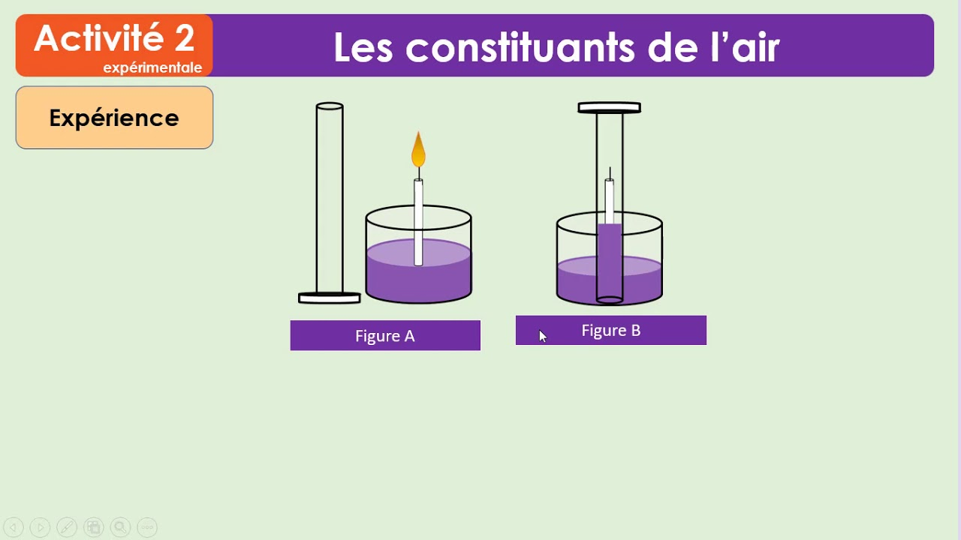

III) Les constituants de l’air :
1-Experience
On place une bougie allumée dans un Cristallisoir contient de l’eau colorée. Puis On met une éprouvette qui couvre la bougie
2 - Observation :
Une quantité d’eau monte dans l’éprouvette .
La bougie s’éteint, elle a consommé dioxygène.
Les gaz qui restent emprisonné dans l’éprouvette constitués essentiellement d’un gaz qu’on appelle diazote.

Slide 7


Conclusion
L’air est un mélange homogène de plusieurs constituants,
il contient environ :
21% de dioxygène
78% de diazote
1% d’autres gaz

